Slide 1
Hodnocení nabídek

Slide 2
Obsah
Kritéria hodnocení nabídek a principy 3E
Nejnižší nabídková cena vs. ekonomická výhodnost
Objektivní vs. subjektivní hodnotící kritéria
Náklady životního cyklu
Ekologické a sociální aspekty zadávání VZ
Příklady
Právní předpisy a zdroje informací

Slide 3
Kritéria hodnocení nabídek a principy 3E
Hodnotící kritéria je vždy nutno volit s ohledem na cíle a předmět VZ
Stanovení vhodných hodnotících kritérií je stěžejní pro dosažení co nejlepší hodnoty za peníze (value for money)
Principy 3E – (Economy, Effectiveness, Efficiency)
ZZVZ principy 3E výslovně nezmiňuje
ZZVZ upravuje procesní stránku vynakládání veřejných prostředků
Principy 3E definuje ZOFK

Slide 4
Kritéria hodnocení nabídek a principy 3E
Principy 3E - § 2 ZFK
Hospodárností se rozumí takové použití veřejných prostředků k zajištění stanovených úkolů s co nejnižším vynaložením těchto prostředků, a to při dodržení odpovídající kvality plněných úkolů
Efektivností se rozumí takové použití veřejných prostředků, kterým se dosáhne nejvýše možného rozsahu, kvality a přínosu plněných úkolů ve srovnání s objemem prostředků vynaložených na jejich plnění
Účelností se rozumí takové použití veřejných prostředků, které zajistí optimální míru dosažení cílů při plnění stanovených úkolů

Slide 5
Kritéria hodnocení nabídek a principy 3E
Důvodová zpráva k ZZVZ:
Správné nastavení hodnotících kritérií v praxi způsobuje nemalé problémy i zkušeným zadavatelům
Ve velkém rozsahu se používá hodnocení podle kritéria nejnižší ceny, přestože současné znění zákona tuto možnost (oproti hodnocení ekonomické výhodnosti nabídek) nijak nepreferuje
Hodnocení pouze na základě nejnižší ceny s sebou nese negativní důsledky tam, kde je namísto kvality preferována cena, avšak nejedná se o plně zaměnitelné plnění (problematické je to zejména u intelektuálních služeb)
Nekvalitní plnění ve svém důsledku vede k nehospodárnému vynakládání veřejných prostředků
Cílem musí být nejen cenově nejvýhodnější, ale především i kvalitativně odpovídající plnění veřejné zakázky. Zadavatel by měl získat odpovídající hodnotu za peníze

Slide 6
Nejnižší nabídková cena vs. ekonomická výhodnost
Výroční zpráva o stavu VZ v ČR za rok 2015:
V roce 2015 se zastavil nárůst podílu VZ zadaných na základě hodnotícího kritéria nejnižší nabídková cena, a to mírně nad 80 %; z hlediska objemu však rostoucí trend pokračoval a podíl překročil 81 %
Tuto hodnotu lze jednoznačně považovat za příliš vysokou. K nadměrnému hodnocení dle nejnižší nabídkové ceny dochází zejména v důsledku obav zadavatelů, že nebudou schopni nastavit parametry hodnotícího kritéria ekonomická výhodnost nabídky (zejména dílčí kritéria, která nelze vyjádřit číselně) dostatečně objektivně a transparentně, aby bylo možné legálnost celého postupu hodnocení prokázat i v případě řízení u ÚOHS, kontroly či auditu (zejména u VZ spolufinancovaných ze zdrojů EU)
V budoucnu lze očekávat změnu trendu a nárůst počtu VZ hodnocených na základě vícekriteriálního hodnotícího kritéria

Slide 7
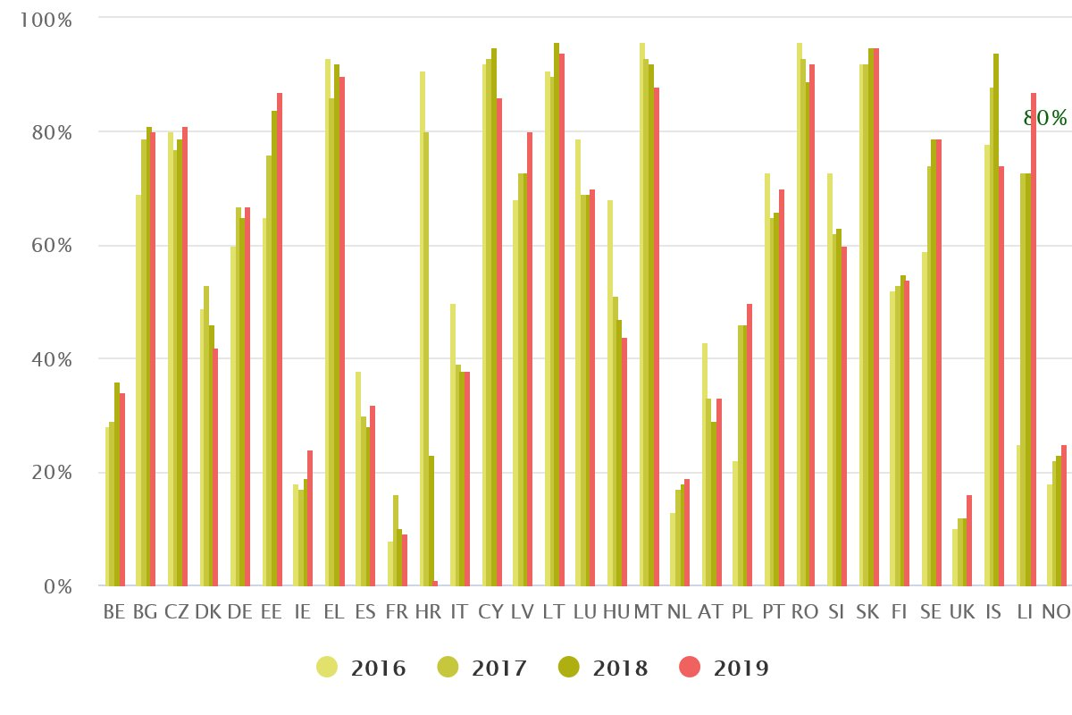
Nejnižší nabídková cena - EU

Slide 8
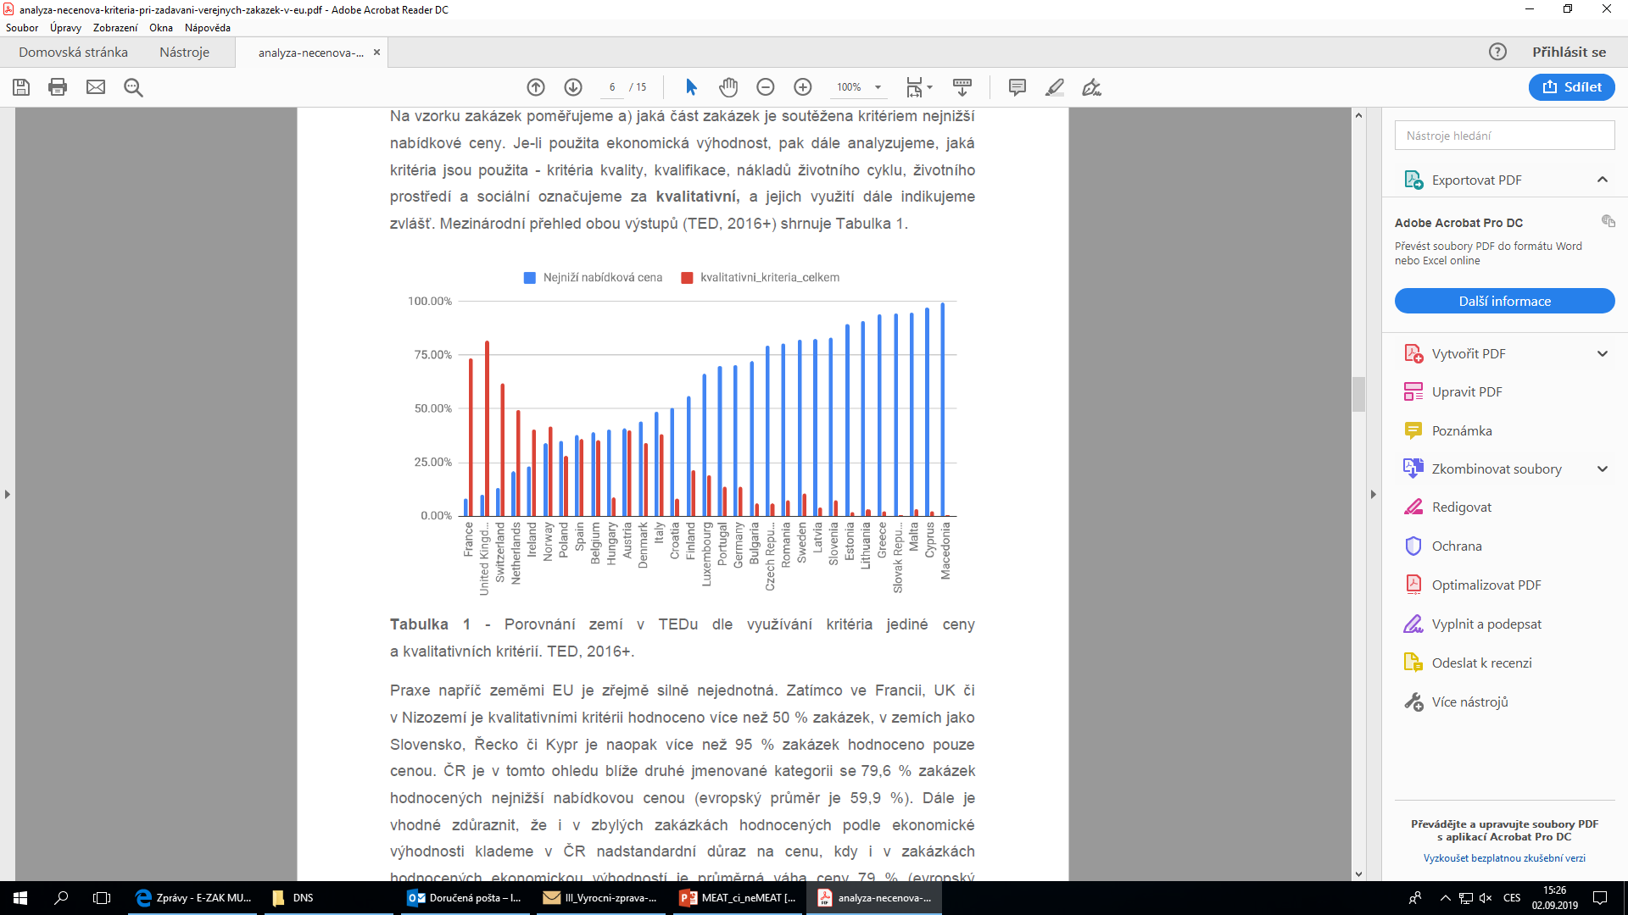
Nejnižší nabídková cena – kvalita v EU

Slide 9
Proč je nabídková cena dominantním HK
Obavy zadavatelů z napadení VŘ
Obavy z kontrol
Obavy o čas
Neznalost, nedostatek příkladů dobré praxe, metodik
Nedostatek osvěty

Slide 10
Nejnižší nabídková cena vs ekonomická výhodnost
Hodnotící kritéria dle ZVZ - § 78 a násl.:
  ekonomická výhodnost nabídky, nebo
  nejnižší nabídková cena
Zadavatel zvolí základní hodnotící kritérium dle druhu a složitosti VZ
Nejnižší nabídková cena nesmí být použita v soutěžním dialogu
Ekonomická výhodnost - dílčí hodnotící kritéria musí vyjadřovat vztah užitné hodnoty a ceny
Dílčí hodnotící kritéria se musí vztahovat k plnění VZ

Slide 11
Nejnižší nabídková cena vs ekonomická výhodnost
Ekonomická výhodnost nabídek dle ZZVZ - § 114 a násl.
Zadavatel v zadávací dokumentaci stanoví, že nabídky budou hodnoceny podle jejich ekonomické výhodnosti
Ekonomickou výhodnost lze hodnotit dle:
  nejvýhodnějšího poměru ceny a kvality,
  nejvýhodnějšího poměru nákladů životního cyklu a kvality,
  nejnižší nabídkové ceny, nebo
  nejnižších nákladů životního cyklu
Nejnižší nabídková cena se nesmí hodnotit:
  v řízení se soutěžním dialogem nebo v řízení o inovačním partnerství,
  vymezené VZ na služby (intelektuální, zdravotní, sociální)
Zásadní, nebo pouze formulační změna oproti ZVZ?

Slide 12
Ekonomická výhodnost
Pravidla pro hodnocení nabídek - § 115 ZZVZ
Musí být stanovena v zadávací dokumentaci a musí zahrnovat:
  kritéria hodnocení,
  metodu vyhodnocení jednotlivých kritérií, a
  váhu kritérií nebo jiný matematický vztah mezi nimi
Kritéria lze výjimečně uvést v sestupném pořadí dle jejich významu – pokud zadavatel není objektivně schopen stanovit jejich váhu či matematický vztah
Promítnutí základních zásad

Slide 13
Ekonomická výhodnost
Ekonomická výhodnost dle kvality - § 116 ZZVZ
Kritéria musí vyjadřovat:
  kvalitativní,
  environmentální, nebo
  sociální hlediska spojená s předmětem VZ
Kritéria musí umožňovat porovnatelnost nabídek a musí být ověřitelná
Volba hodnotících kritérií ve fázi přípravy zadávacího řízení zásadně ovlivňuje jeho výsledek
Nesprávná kritéria mohou vést k nehospodárným veřejným výdajům

Slide 14
Ekonomická výhodnost
Demonstrativní výčet kritérií kvality - § 116 ZZVZ
Technická úroveň
Estetické nebo funkční vlastnosti
Uživatelská přístupnost
Sociální, environmentální nebo inovační aspekty
Organizace, kvalifikace nebo zkušenost osob, které se mají přímo podílet na plnění VZ, pokud má kvalita těchto osob významný dopad na úroveň plnění
Úroveň servisních služeb včetně technické pomoci
Podmínky a lhůta dodání či dokončení plnění

Slide 15
Ekonomická výhodnost
Zakázaná kritéria - § 116 ZZVZ:
  smluvní podmínky, jejichž účelem je utvrzení povinností dodavatele (výše smluvních pokut, bankovní záruky apod.),
  platební podmínky (délka splatnosti faktur apod.)
Byla dříve poměrně často používána, nemají vztah k předmětu plnění VZ
Lze stanovit pevnou cenu a hodnotit pouze kvalitu (použitelné zřejmě zejména u služeb)

Slide 16
Technická úroveň plnění
Disková úložiště
Hodnocena co nejvyšší kapacita za odpovídající cenu
Ekonomická výhodnost:
  Celková kapacita disků 90%
  Nabídková cena 10%
https://zakazky.muni.cz/contract_display_4797.html

Slide 17
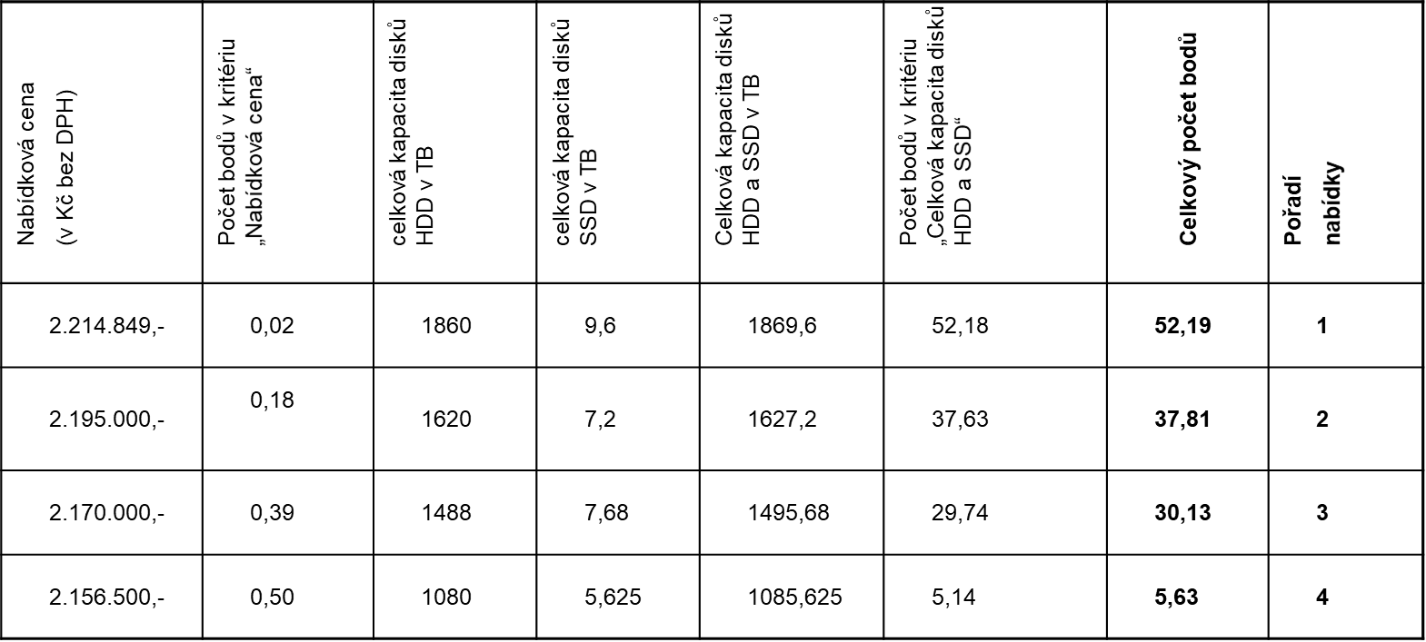
Technická úroveň plnění

Slide 18
„Objektivní“ vs „subjektivní kritéria“
ZZVZ výslovně nezmiňuje preferenci objektivních kritérií
Směrnice o ZVZ – Preambule:
  (90) Veřejné zakázky by měly být zadávány na základě objektivních kritérií, která zajistí dodržení zásad transparentnosti, nediskriminace a rovného zacházení, a to s ohledem na zajištění objektivního srovnání relativní hodnoty nabídek s cílem určit v podmínkách skutečné hospodářské soutěže, která nabídka je ekonomicky nejvýhodnější.
  (92) Volbou kritérií pro zadání veřejné zakázky by zadavatel neměl získat neomezenou volnost a tato kritéria by měla zajišťovat možnost účinné a spravedlivé hospodářské soutěže a být doprovázena podmínkami, jež umožňují účinně ověřit informace, které uchazeči předložili.
Subjektivní kritéria nejsou zakázána
Subjektivní kritéria mohou být vhodná zejména při hodnocení služeb (marketingové služby, architektonické služby apod.)

Slide 19
„Objektivní“ vs „subjektivní kritéria“
ÚOHS S0336/2016 ze dne 11. 7. 2016
Informační kampaň na podporu regionálních potravin (reklamní a marketingové služby)
Úřad konstatuje, že klíčovou fází pro přidělení konkrétní VZ představuje hodnocení nabídek. Zákon zadavateli umožňuje volbu mezi nejnižší nabídkovou cenou, nebo ekonomickou výhodností nabídky.
Kritérium nejnižší nabídkové ceny znamená pro zadavatele znatelně jednodušší způsob pro přidělení VZ
Jestliže se zadavatel rozhodne použít kritérium v podobě ekonomické výhodnosti nabídky, vystavuje se nutně zvýšenému riziku možného porušení zákona
Dané riziko tkví v tom, že oproti kritériu nejnižší nabídkové ceny, musí zadavatel u kritéria ekonomické výhodnosti nabídky, v souladu s ustanovením § 78 odst. 4 zákona, naformulovat určitá dílčí kritéria, jež se budou vztahovat k poptávanému předmětu plnění VZ

Slide 20
Objektivní vs. subjektivní kritéria
ÚOHS S0336/2016 ze dne 11. 7. 2016
I když je z hlediska dodržení základních zásad preferováno hodnocení na základě objektivních kritérií, zákon umožňuje stanovit i dílčí kritéria, která nelze vyjádřit číselnou hodnotou, tedy tzv. subjektivní hodnotící kritéria, jako jsou např. funkční vlastnosti, minimalizace vlivu plnění na životní prostředí, zajištění technického řešení apod. (k subjektivním kritériím viz např. rozsudek KS č. j. 62 Ca 77/2008-45 ze dne 4.11.2010 a rozsudek NSS č. j. 1 Afs 8/2011-112 ze dne 30.3.2011)
V případě použití subjektivních kritérií jsou na zadavatele kladeny vyšší nároky na specifikaci takových kritérií v zadávací dokumentaci, tj. zadavatel musí v ZD blíže vymezit, co bude hodnoceno v rámci těchto dílčích kritérií, a to tak, aby každý uchazeč věděl, jaké údaje má ve své nabídce uvádět a v jakém případě bude jeho nabídka hodnocena lépe než ostatní nabídky
Aby mohl být navazující proces hodnocení nabídek považován za transparentní, musí hodnocení podle dílčích kritérií reflektovat předem stanovené vymezení těchto kritérií. Hodnocení číselně nevyjádřených kritérií musí být dostatečně podrobně zdůvodněno a musí obsahovat údaje, proč je určitá nabídka hodnocena lépe než ostatní a na zadavatele jsou tudíž kladeny vyšší nároky při odůvodnění hodnocení. Hodnocení nabídek je klíčovým prvkem v procesu výběru nejvhodnější nabídky

Slide 21
Objektivní“ vs „subjektivní kritéria“
ÚOHS-S0308/2015 ze dne 9. 3. 2017
Dodávka interiéru za 47 mil. Kč
Hodnotící kritéria:
  1. Výše celkové nabídkové ceny bez DPH 80 %
  2. Vlastnosti předložených vzorků 20 %
Vlastnosti předložených vzorků:
  a) Technická úroveň předložených vzorků 50 %
  b) Estetická úroveň předložených vzorků 50 %
Sporné kritérium - Estetická úroveň předložených vzorků
Vymezil zadavatel dostatečně, co znamená „estetika tvarování“?
Odlišné názory na prvním a druhém stupni
Jak podrobně popsat preference?

Slide 22
„Objektivní“ vs „subjektivní kritéria“
„S ohledem na obsah ZD mám za to, že zadavatel svým postupem naplnil povinnosti stanovené mu zákonem a dále konkretizované např. v rozsudku NSS č. j. 2 Afs 86/2008-222 ze dne 25. 3. 2009
Ze ZD lze dovodit jak konkrétně spolu budou nabídky ve zvoleném subkritériu soutěžit a současně mám za to, že jednotlivá dílčí kritéria byla specifikována dostatečně přesně a určitě tak, aby se uchazečům dostalo stejného materiálního obsahu informací o tom, co bude zadavatel hodnotit, jakým způsobem bude přidělovat jednotlivým nabídkám body a které konkrétní vlastnosti budou u jednotlivých nabídek hodnoceny lépe než u jiných nabídek.“
Pokud by zadavatel přistoupil k ještě větší konkretizaci, mohlo by být jeho jednání posouzeno nikoliv jako netransparentnost ale jako diskriminace uchazečů. Takový důsledek by ovšem pro zadavatele znamenal, že ať už by při nastavení hodnocení postupoval jakkoliv, vždy by bylo možné jeho jednání označit jako porušení zákona, což však zcela jistě není žádoucí.“

Slide 23
Náklady životního cyklu
Směrnice o ZVZ - Preambule:
Pojem nákladů životního cyklu zahrnuje všechny náklady během životního cyklu stavebních prací, dodávek či služeb
To znamená interní náklady, jako například náklady na výzkum, jenž má být proveden, na vývoj, výrobu, přepravu, použití, údržbu a likvidaci na konci doby životnosti, ale může to zahrnovat i náklady plynoucí z environmentálních externalit, jako je znečištění způsobené těžbou surovin použitých v daném výrobku nebo výrobkem samotným nebo jeho výrobou, mohou-li být vyjádřeny v penězích a monitorovány
Metody využívané zadavateli pro posouzení nákladů plynoucích z environmentálních externalit by měly být předem stanoveny objektivním a nediskriminačním způsobem a být přístupné všem zúčastněným stranám

Slide 24
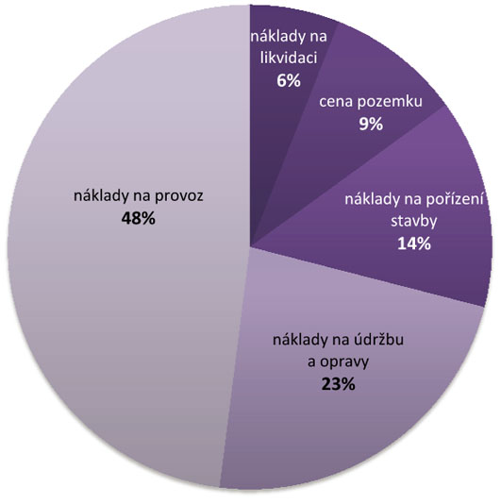
Náklady životního cyklu stavby http://www.tzbportal.sk/stavebnictvo/naklady-zivotniho-cyklu-betonovych-staveb.html

Slide 25
Náklady životního cyklu
Náklady životního cyklu - § 117 ZZVZ
Musí zahrnovat nabídkovou cenu
Mohou zahrnovat:
  ostatní pořizovací náklady,
  náklady související s užíváním předmětu VZ,
  náklady na údržbu,
  náklady spojené s koncem životnosti, nebo
  náklady způsobené dopady na životní prostředí (externality) jako emise znečisťujících látek, apod.

Slide 26
Náklady životního cyklu
Zadavatel musí uvést jaké údaje bude hodnotit a jakou metodu použije
Metoda musí být objektivně ověřitelná, nediskriminační, přístupná všem dodavatelům a poskytování údajů dle této metody nesmí dodavatele nepřiměřeně zatěžovat
Metody stanovení nákladů životního cyklu může stanovit vláda nařízením – pak je taková metoda povinná
Příklad - nařízení vlády č. 173/2016 Sb., o stanovení závazných zadávacích podmínek pro veřejné zakázky na pořízení silničních vozidel

Slide 27
Ekologické a sociální aspekty zadávání VZ
Témata odpovědného veřejného zadávání
Podpora zaměstnanosti osob znevýhodněných na trhu práce
Podpora důstojných pracovních podmínek
Podpora účasti malých a středních podniků v zadávacích řízeních
Ekologicky šetrná řešení
Podpora vzdělávání, praxe a rekvalifikace
Etické nakupování

Slide 28
Ekologické a sociální aspekty zadávání VZ
Odpovědné veřejné zadávání – definice dle MPSV:
Proces, při kterém organizace nakupuje produkty a služby způsobem, kdy získává maximální hodnotu za peníze z hlediska vytváření prospěchu pro společnost a ekonomiku a při minimálních škodách na životním prostředí.
Lze zohlednit v zadávacích podmínkách dle ZZVZ:
  Technické podmínky - § 89 a násl. ZZVZ, § 94 ZZVZ
  Zvláštní podmínky plnění - § 37 odst. 1 písm. d) ZZVZ
  Vyhrazené VZ - § 38 ZZVZ
  Kvalifikace - § 79 odst. 2 písm. e) a h) ZZVZ
  Hodnocení - § 116, 117 ZZVZ

Slide 29
Příklad - Hodnocení kvality realizačního týmu
Výběr generálního projektanta stavby pro MU
Podané nabídky budou hodnoceny podle základního hodnotícího kritéria ekonomické výhodnosti nabídky:
  Dílčí hodnotící kritérium Váha kritéria
  Nabídková cena 70 %
  Zkušenosti osob zapojených do realizace VZ 30 %
Způsob hodnocení nabídek obecně
  Pro hodnocení nabídek použije komise bodovací stupnici od 0 do 100 bodů.
  Nejvýhodnější nabídkou je ta, která získá nejvyšší celkový počet bodů, tj. součet bodových ohodnocení získaných v dílčích hodnotících kritériích vynásobených vahou příslušného dílčího hodnotícího kritéria

Slide 30
Příklad - Hodnocení kvality realizačního týmu
Způsob hodnocení nabídek dle kritéria Nabídková cena
Bude hodnocena nabídková cena: Počet bodů = (nabídka s nejnižší cenou / hodnocená nabídka) x 100
Způsob hodnocení nabídek dle kritéria Zkušenosti osob zapojených do realizace
Zkušenosti hlavního projektanta
  Komise přidělí uchazeči 12 bodů za druhou a každou další zkušenost člena jeho realizačního týmu označeného jako hlavní projektant s výkonem funkce hlavního projektanta, zástupce hlavního projektanta či jiné obsahově totožné funkce v posledních 10 letech při projektové činnosti ve vztahu ke stavbě, kde hodnota stavebních prací byla předpokládána ve výši alespoň 150.000.000,- Kč bez DPH
  Uchazeč může dosáhnout max. 60 bodů (před vynásobením vahou dílčího hodnotícího kritéria)

Slide 31
Příklad - Hodnocení kvality realizačního týmu
Zkušenosti zástupce hlavního projektanta
  Komise přidělí uchazeči 8 bodů za druhou a každou další zkušenost člena jeho realizačního týmu označeného jako zástupce hlavního projektanta s výkonem funkce hlavního projektanta, zástupce hlavního projektanta či jiné obsahově totožné funkce v posledních 10 letech při projektové činnosti ve vztahu ke stavbě, kde hodnota stavebních prací byla předpokládána ve výši alespoň 150.000.000,- Kč bez DPH.
  Uchazeč může dosáhnout max. 40 bodů (před vynásobením vahou dílčího hodnotícího kritéria).
Požadavek zadavatele na prokázání zkušenosti příslušného člena realizačního týmu „v posledních 10 letech“ je splněn tehdy, pokud činnost člena realizačního týmu zakládající příslušnou zkušenost byla ukončena řádně a včas v předcházejících 10 letech počítaných ode dne konce lhůty pro podání nabídek.

Slide 32
Příklad - Hodnocení kvality realizačního týmu
Podáno 11 nabídek
Nejnižší cena 6,2 mil. Kč / nejvyšší 13,45 mil. Kč
Plný počet hodnocených zkušeností v 7 nabídkách
7 nabídek vyřazeno pro neprokázání kvalifikace
Hodnoceny 4 nabídky
Nejnižší hodnocená cena 6,2 mil. / nejvyšší 8,75 mil. Kč
Kritérium Zkušenosti „realizačního týmu“ mělo vliv na výsledné pořadí nabídek

Slide 33
Příklad - Hodnocení kvality realizačního týmu
Pořadové č. nabídky | Nabídková cena v Kč bez DPH | Přidělené body | Přidělené body po zvážení
3 | 8.474.886,- | 73,16 | 51,21
8 | 7.460.000,- | 83,11 | 58,18
9 | 8.745.000,- | 70,90 | 49,63
11 | 6.200.000,- | 100,00 | 70,00
Pořadové č. nabídky | Zkušenosti hlavního projektanta | Přidělené body | Zkušenosti zástupce hlavního projektanta | Přidělené body | Přidělené body celkem | Přidělené body po zvážení
3 | 5 | 60 | 1 | 8 | 68 | 20,4
8 | 5 | 60 | 5 | 40 | 100 | 30
9 | 5 | 60 | 5 | 40 | 100 | 30
11 | 5 | 60 | 5 | 40 | 100 | 30
Pořadí | Celkový počet přidělených bodů po zvážení | Pořadové č. nabídky
1. | 100,00 | 11
2. | 88,18 | 8
3. | 79,63 | 9
4. | 71,61 | 3

Slide 34
Právní předpisy a zdroje informací
Směrnice 2014/24/EU o zadávání veřejných zakázek a zrušení směrnice 2004/18/ES („Směrnice o ZVZ“)
Zákon č. 137/2006 Sb., o veřejných zakázkách („ZVZ“)
Zákon č. 134/2016 Sb., o zadávání veřejných zakázek („ZZVZ“)
Zákon č. 320/2001 Sb., o finanční kontrole („ZFK“)
Důvodová zpráva k ZZVZ
Výroční zpráva o stavu VZ v ČR za rok 2015: http://www.portal-vz.cz/cs/Spoluprace-a-vymena-informaci/Vyrocni-zpravy-a-souhrnne-udaje-o-verejnych-zakazk/Vyrocni-zpravy-o-stavu-verejnych-zakazek
Odpovědné VZ. Manuál pro chytré a výhodné nakupování: http://sovz.cz/zdroje/

Slide 35
Právní předpisy a zdroje informací
Portál o veřejných zakázkách a koncesích: http://www.portal-vz.cz/cs/Uvodni-strana
Úřad pro ochranu hospodářské soutěže: http://www.uohs.cz/cs/verejne-zakazky.html
Sociálně odpovědné veřejné zadávání: http://sovz.cz/
Veřejné zakázky Masarykovy univerzity – elektronický nástroj: https://zakazky.muni.cz/

Slide 36
  Děkuji za pozornost
  Martin Hadaš
  hadas@muni.cz
  +420 725 829 347

